Slide 1

第4章 DBA和数据库管理工具
(2)DBCA
主要内容:
1.DBCA工具介绍
2.创建,删除数据库
3.配置数据库
4.管理数据库模板

Slide 2
1.DBCA工具介绍
一个对Oracle进行配置的图形界面工具，可以创建、修改数据库选项、删除数据库等。
启动方式：
所有程序——〉Oracle-OraDb10g_home1——〉Configuration and Migration Tools——〉Database Configuration Assisant
也可以在命令提示符下：输入dbca
功能：
创建数据库
配置现有数据库中的数据库选项
删除数据库
管理数据库模板

Slide 3
2.dbca创建数据库
创建数据库
在oracle用户下： dbca
如果是windows，就使用administrator

Slide 4
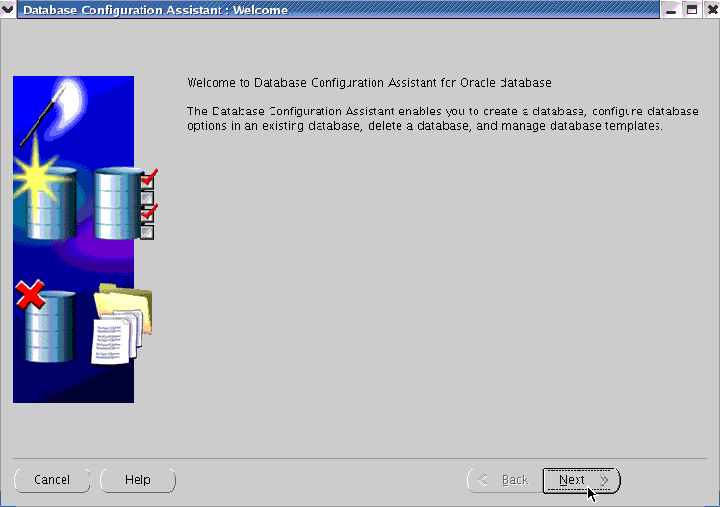

Slide 5
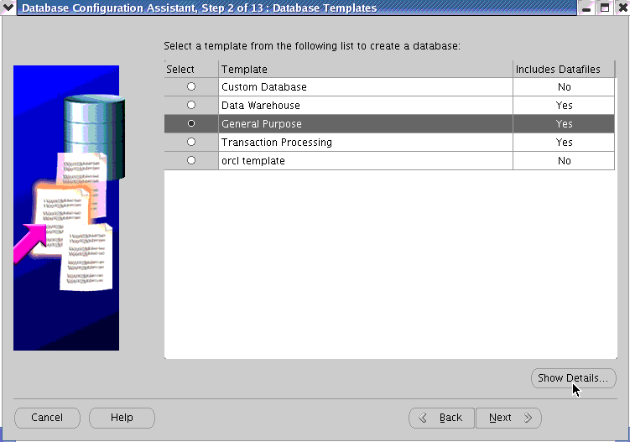

Slide 6
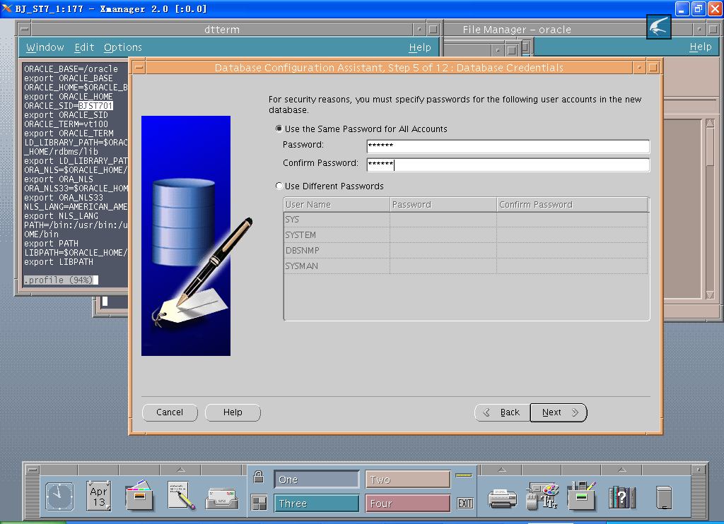

Slide 7
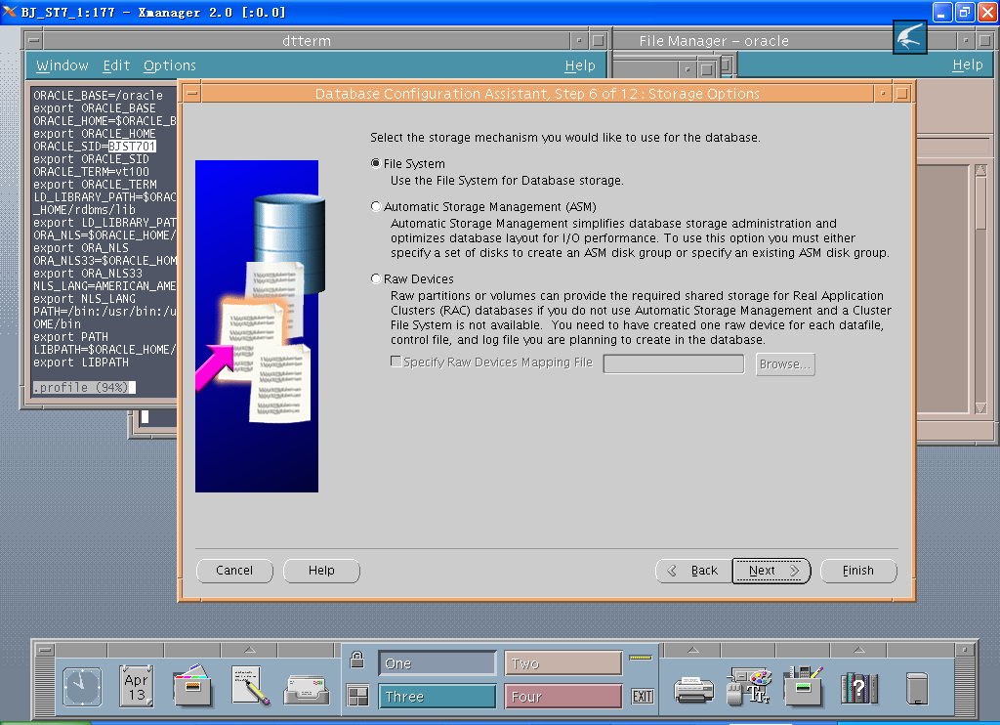

Slide 8
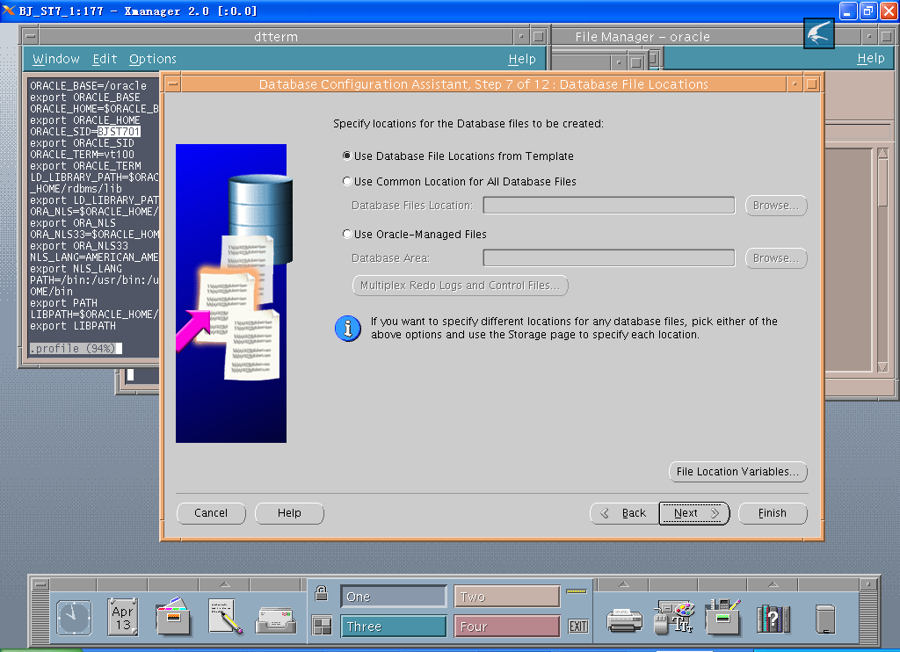

Slide 9
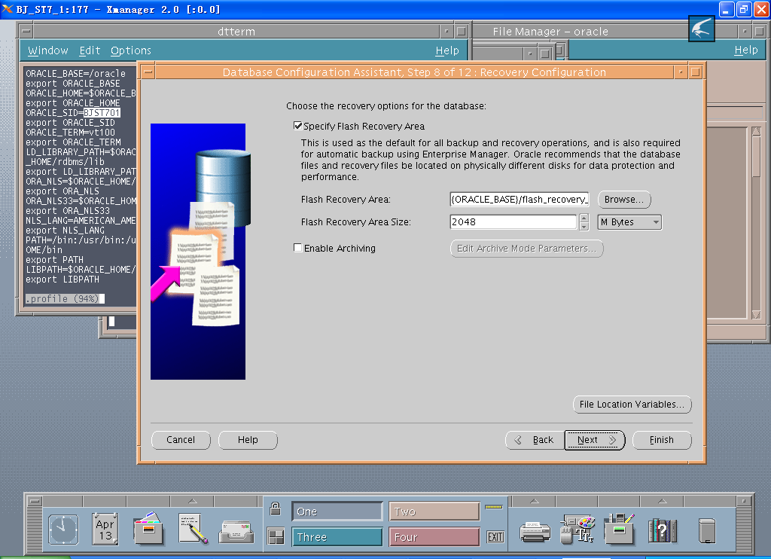
使用回闪功能

Slide 10
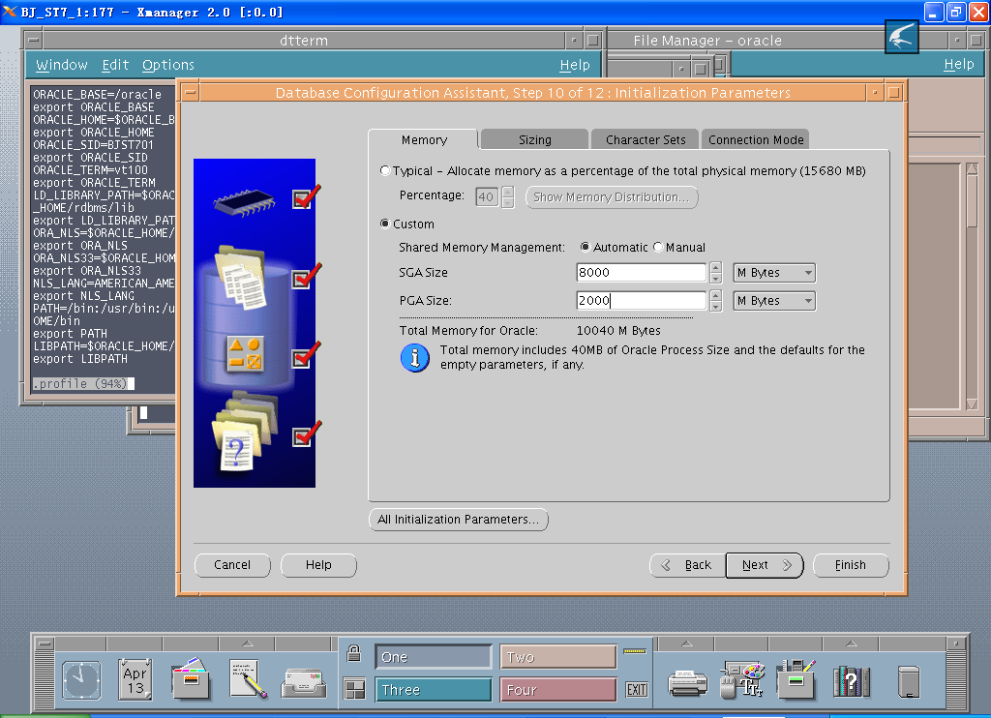
分配内存

Slide 11
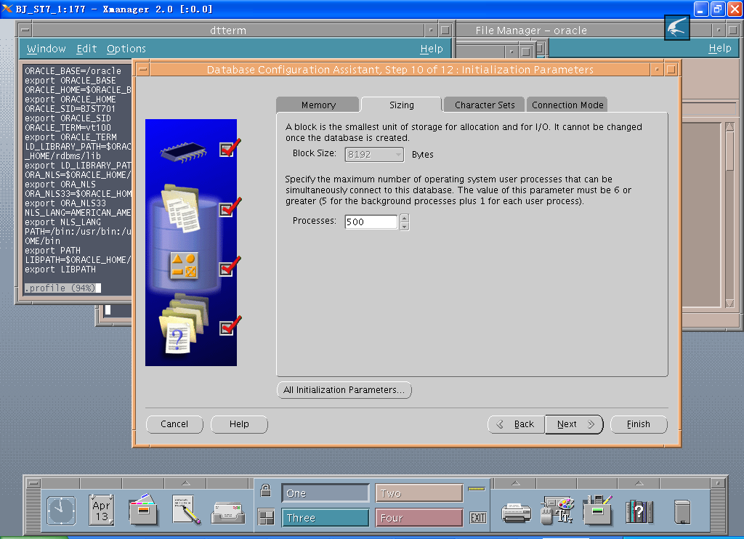
分配process

Slide 12
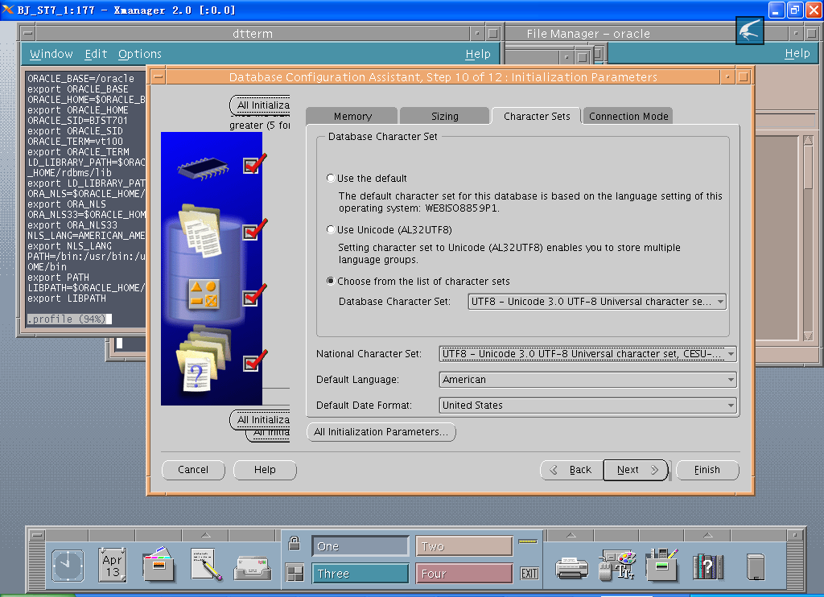
指定字符集

Slide 13
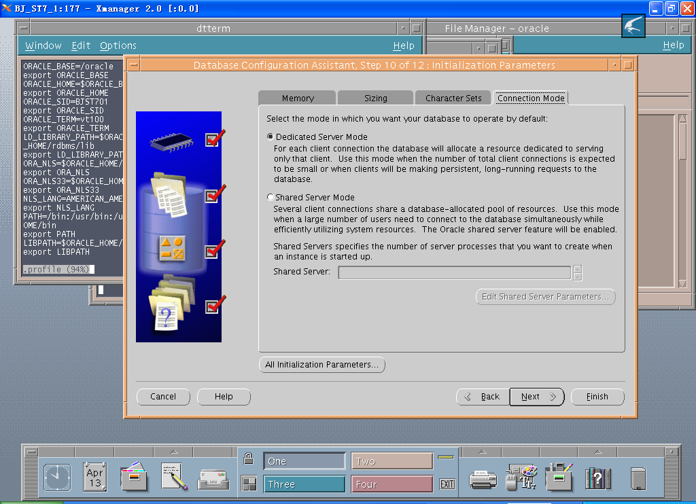
数据库模式：专用、共享模式

Slide 14
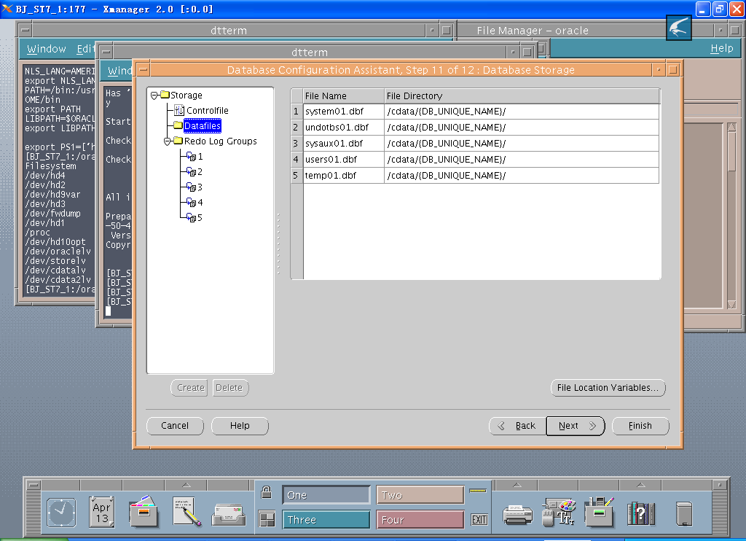
指定数据库的库文件存放的位置

Slide 15
练习
创建一个名为15oracle.test的数据库
指出全局名、数据库名、实例名
在服务中查找，确定数据库服务是否开启
用sqlplus连接该数据库，并查询其实例名及参数

Slide 16
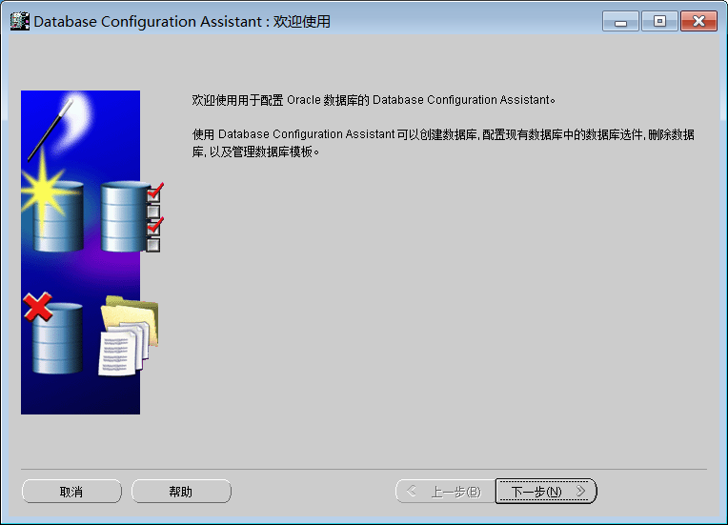
3. Dbca配置数据库

Slide 17
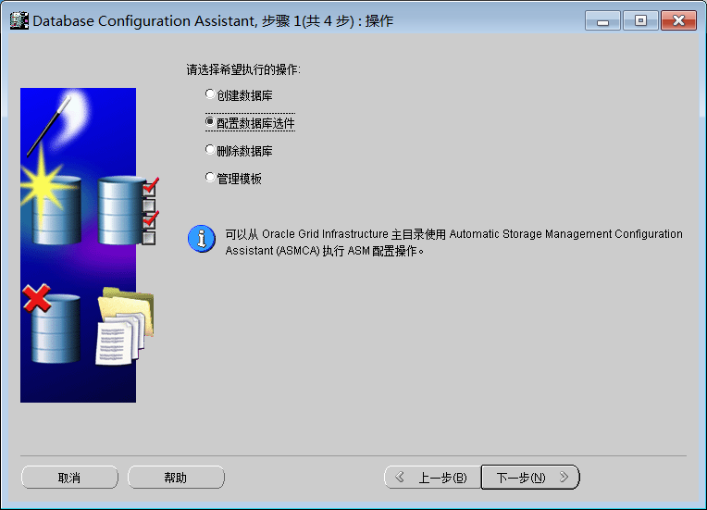

Slide 18
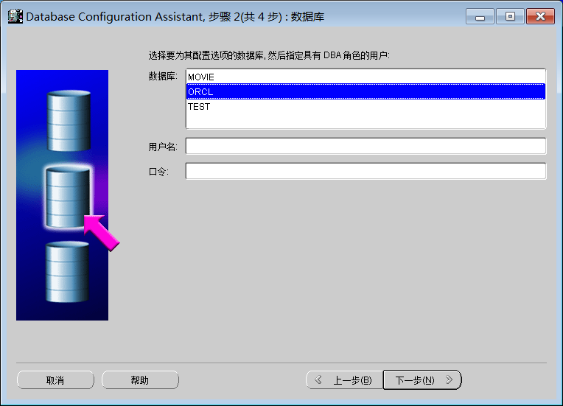

Slide 20
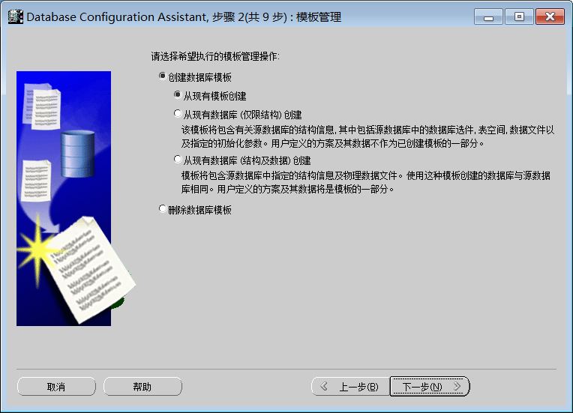
4.创建模板

Slide 21
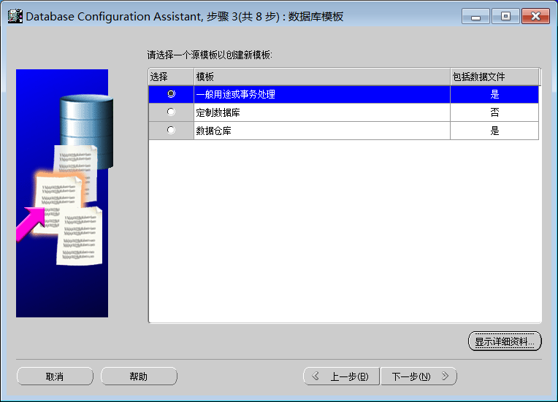

Slide 23
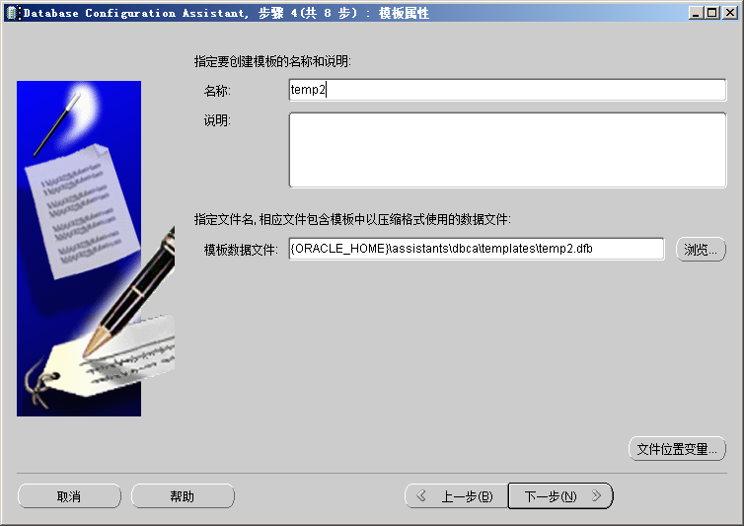
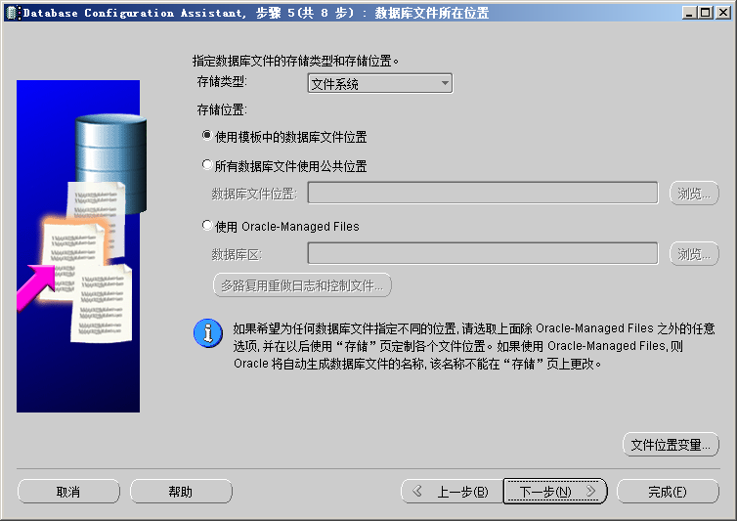

Slide 24
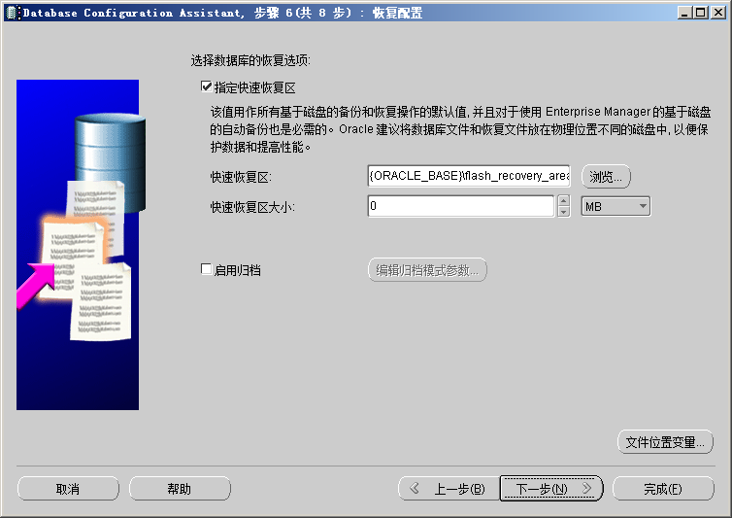

Slide 25
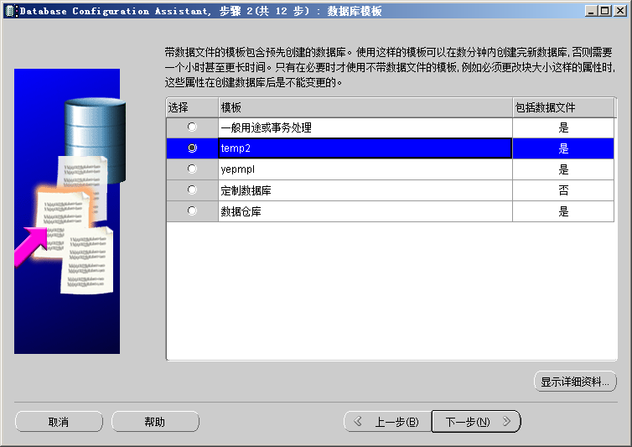

Slide 26
练习
创建数据库模板NEWNIT
使用该模板创建一个新的数据库
连接该数据库，查询实例信息

Slide 27
总结
DBCA的使用
DBCA创建数据库
问题和错误

